Slide 1
Java并发
2018年12月

Slide 2
大纲
Java线程
JMM
线程安全
Java线程池
Future
Fork/Join框架
volatile与synchronized
CAS
AQS
并发集合
并发工具类

Slide 3
Java线程
实现线程方法
继承Thread类
实现Runnable接口
实现Callable接口通过FutureTask包装器来创建Thread线程
FutureTask<V> fTask = new FutureTask<V>(callable);
Thread oneThread = new Thread(fTask);
oneThread.start();
使用ExecutorService、Callable、Future实现有返回结果的多线程
ThreadTest

Slide 4
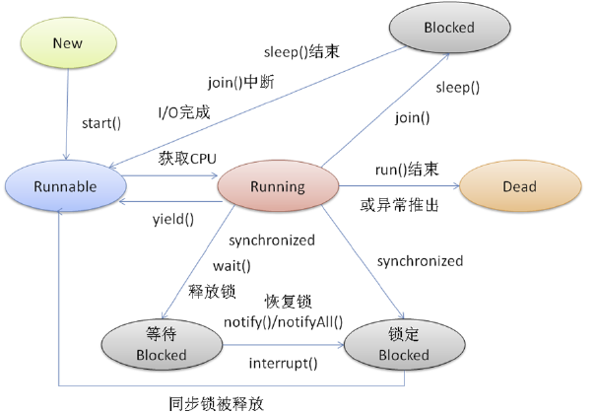
Java线程

Slide 5
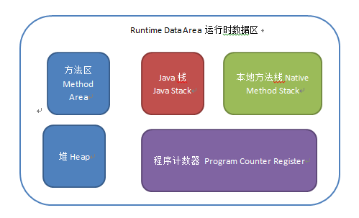
JMM
在并发编程中，多个线程之间采取什么机制进行通信（信息交换），什么机制进行数据的同步？

Slide 6
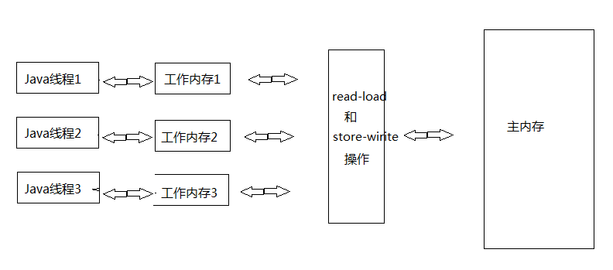
JMM
在Java语言中，采用的是共享内存模型来实现多线程之间的信息交换和数据同步的。
Java Memory Model中，Memory分为两类，
main memory和working memory，
main memory为所有线程共享，
working memory工作内存是每个线程自己有一个，不是共享的，线程的工作内存中保存了被该线程使用到的变量的主内存副本拷贝。线程对变量的所有操作（读取、赋值），都必须在工作内存中进行，而不能直接读写主内存中的变量。不同线程之间也无法直接访问对方工作内存中的变量，线程间变量值的传递均需要通过主内存来完成

Slide 7
线程安全
当多个线程访问一个对象时，如果不用考虑这些线程在运行时环境下的调度和交替执行，也不需要进行额外的同步，或者在调度方进行任何其他的协调操作，调用这个对象的行为都可以获得正确的结果，那么这个对象就是线程安全的。线程安全就是： 在多线程环境中，能永远保证程序的正确性。只有存在共享数据时才需要考虑线程安全问题
java里面安全程度由强到弱排序：不可变对象，绝对线程安全，相对线程安全，线程兼容，线程对立
不可变对象：可以是基本类型的final；
绝对线程安全：不管运行时环境如何，调用者都不需要任何额外的同步措施
相对线程安全：这就是我们通常意义上的线程安全。需要保证对象单独的操作时线程安全的。 比如Vector,HashTable，Collections的synchronizedCollection()方法包装的集合等
线程兼容：对象本身不是线程安全的，但可以通过同步手段实现。一般我们说的不是线程安全的，绝大多数是指这个。 比如ArrayList，HashMap等
线程对立：不管调用端是否采用了同步的措施，都无法在并发中使用的代码。 比如Thread类的suspend（）和resume（）方法，如果两个线程同时持有一个线程对象，一个尝试去中断线程，一个尝试去恢复线程，并且并发进行，无论调用时是否进行了同步，目标线程都存在死锁风险，所以这两个方法已经被声明废弃。

Slide 8
线程安全
线程安全的实现方法
互斥同步
synchronized
重入锁
非阻塞同步
非阻塞算法属于并发算法，它们可以安全地派生它们的线程，不通过锁定派生，而是通过低级的原子性的硬件原生形式 —— 例如比较和交换。非阻塞算法的设计与实现极为困难，但是它们能够提供更好的吞吐率，对生存问题（例如死锁和优先级反转）也能提供更好的防御。使用底层的原子化机器指令取代锁,比如比较并交换(CAS,compare-and-swap).基于冲突检测的乐观并发策略，通俗地说，就是先进行操作，如果没有其他线程争用共享数据，那操作就成功了；如果共享数据有争用，产生了冲突，那就再采取其他的补偿措施（最常见的补偿措施就是不断地重试，直到成功为止），这种乐观的并发策略的许多实现都不需要把线程挂起，因此这种操作称为非阻塞同步（Non-Blocking Synchronization）。
无同步方案
可重入代码
Thread Local
每一个Thread对象都有一个ThreadLocalMap对象，这个对象存储了一组以ThreadLocal.threadLocalHashCode为Key，以本地线程变量为值的K-V值对，ThreadLocal对象就是当前线程的ThreadLocalMap的访问入口，每一个ThreadLocal对象都包含了一个独一无二的threadLocalHashCode值，使用这个值就可以在线程K-V值对中找回对应的本地线程变量

Slide 9
Java锁
锁的类型
锁从宏观上分类，分为悲观锁与乐观锁。
乐观锁
乐观锁是一种乐观思想，即认为读多写少，遇到并发写的可能性低，每次去拿数据的时候都认为别人不会修改，所以不会上锁，但是在更新的时候会判断一下在此期间别人有没有去更新这个数据，采取在写时先读出当前版本号，然后加锁操作（比较跟上一次的版本号，如果一样则更新），如果失败则要重复读-比较-写的操作。
java中的乐观锁基本都是通过CAS操作实现的，CAS是一种更新的原子操作，比较当前值跟传入值是否一样，一样则更新，否则失败。
悲观锁
悲观锁是就是悲观思想，即认为写多，遇到并发写的可能性高，每次去拿数据的时候都认为别人会修改，所以每次在读写数据的时候都会上锁，这样别人想读写这个数据就会block直到拿到锁。java中的悲观锁就是Synchronized,AQS框架下的锁则是先尝试cas乐观锁去获取锁，获取不到，才会转换为悲观锁。

Slide 10
Java锁
Java的线程是映射到操作系统原生线程之上的，如果要阻塞或唤醒一个线程就需要操作系统介入，需要在户态与核心态之间切换，这种切换会消耗大量的系统资源，因为用户态与内核态都有各自专用的内存空间，专用的寄存器等，用户态切换至内核态需要传递给许多变量、参数给内核，内核也需要保护好用户态在切换时的一些寄存器值、变量等，以便内核态调用结束后切换回用户态继续工作。
如果线程状态切换是一个高频操作时，这将会消耗很多CPU处理时间；
如果对于那些需要同步的简单的代码块，获取锁挂起操作消耗的时间比用户代码执行的时间还要长，这种同步策略显然非常糟糕的。
synchronized会导致争用不到锁的线程进入阻塞状态，所以说它是java语言中一个重量级的同步操纵，被称为重量级锁，为了缓解上述性能问题，JVM从1.5开始，引入了轻量锁与偏向锁，默认启用了自旋锁，他们都属于乐观锁。

Slide 11
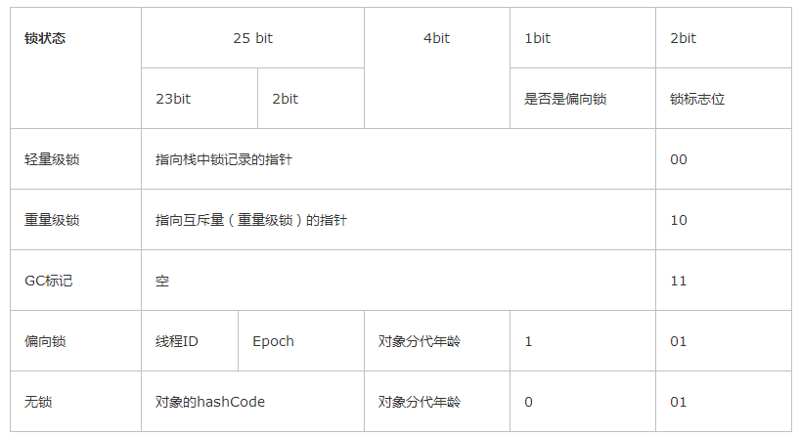
MarkWord
在HotSpot虚拟机中，对象在内存中存储的布局可以分为3块区域：对象头（Header）、实例数据（Instance Data）和对齐填充（Padding）
HotSpot虚拟机的对象头包括两部分信息：markword和klass，第一部分markword,用于存储对象自身的运行时数据，如哈希码（HashCode）、GC分代年龄、锁状态标志、线程持有的锁、偏向线程ID、偏向时间戳等，这部分数据的长度在32位和64位的虚拟机（未开启压缩指针）中分别为32bit和64bit，官方称它为“MarkWord”。klass 对象头的另外一部分是klass类型指针，即对象指向它的类元数据的指针，虚拟机通过这个指针来确定这个对象是哪个类的实例.数组长度（只有数组对象有） 如果对象是一个数组, 那在对象头中还必须有一块数据用于记录数组长度.

Slide 12
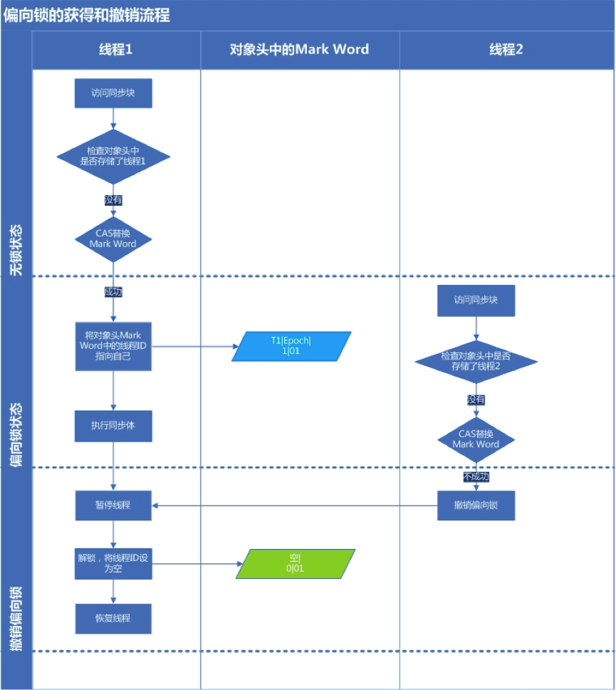
偏向锁
偏向于第一个访问锁的线程，如果在接下来的运行过程中，该锁没有被其他的线程访问，则持有偏向锁的线程将永远不需要触发同步。 如果在运行过程中，遇到了其他线程抢占锁，则持有偏向锁的线程会被挂起，JVM会尝试消除它身上的偏向锁，将锁恢复到标准的轻量级锁。(偏向锁只能在单线程下起作用)
jvm开启/关闭偏向锁
开启偏向锁：
-XX:+UseBiasedLocking -XX:BiasedLockingStartupDelay=0
关闭偏向锁：
-XX:-UseBiasedLocking

Slide 13
偏向锁
偏向锁获取过程：
1、访问Mark Word中偏向锁的标识是否设置成1，锁标志位是否为01，确认为可偏向状态。
2、如果为可偏向状态，则测试线程ID是否指向当前线程，如果是，进入步骤5，否则进入步骤3。
3、如果线程ID并未指向当前线程，则通过CAS操作竞争锁。如果竞争成功，则将Mark Word中线程ID设置为当前线程ID，然后执行5；如果竞争失败，执行4。
4、如果CAS获取偏向锁失败，则表示有竞争。当到达全局安全点（safepoint）时获得偏向锁的线程被挂起，偏向锁升级为轻量级锁，然后被阻塞在安全点的线程继续往下执行同步代码。（撤销偏向锁的时候会导致stop the word）
5、执行同步代码。
偏向锁的释放：
偏向锁的撤销在上述第四步骤中有提到。偏向锁只有遇到其他线程尝试竞争偏向锁时，持有偏向锁的线程才会释放锁，线程不会主动去释放偏向锁。偏向锁的撤销，需要等待全局安全点（在这个时间点上没有字节码正在执行），它会首先暂停拥有偏向锁的线程，判断锁对象是否处于被锁定状态，撤销偏向锁后恢复到未锁定（标志位为“01”）或轻量级锁（标志位为“00”）的状态。

Slide 14
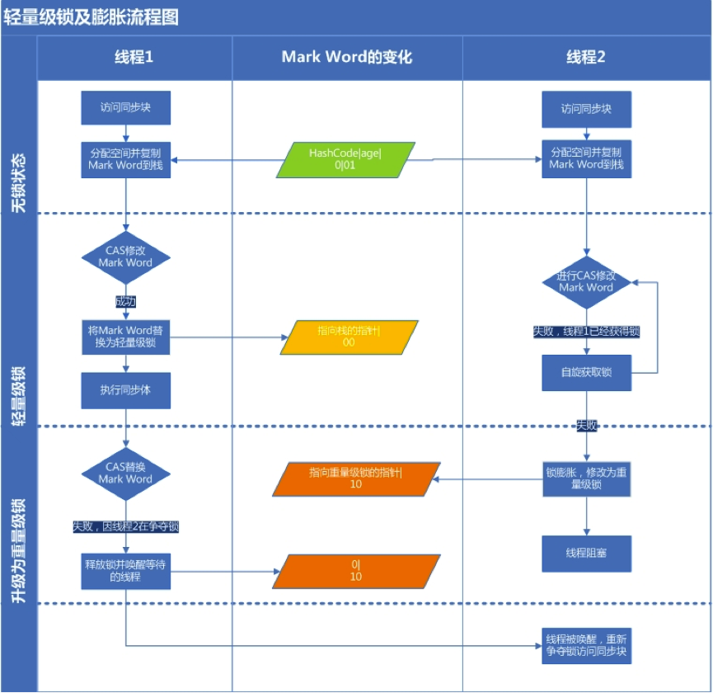
轻量锁
轻量级锁是由偏向所升级来的，偏向锁运行在一个线程进入同步块的情况下，当第二个线程加入锁争用的时候，偏向锁就会升级为轻量级锁
轻量级锁加锁：线程在执行同步块之前，JVM会先在当前线程的栈桢中创建用于存储锁记录的空间，并将对象头中的Mark Word复制到锁记录中，官方称为Displaced Mark Word。然后线程尝试使用CAS将对象头中的Mark Word替换为指向锁记录的指针。如果成功，当前线程获得锁，如果失败，表示其他线程竞争锁，当前线程便尝试使用自旋来获取锁。
轻量级锁解锁：轻量级解锁时，会使用原子的CAS操作来将Displaced Mark Word替换回到对象头，如果成功，则表示没有竞争发生。如果失败，表示当前锁存在竞争，锁就会膨胀成重量级锁

Slide 15
自旋锁
自旋锁原理非常简单，如果持有锁的线程能在很短时间内释放锁资源，那么那些等待竞争锁的线程就不需要做内核态和用户态之间的切换进入阻塞挂起状态，它们只需要等一等（自旋），等持有锁的线程释放锁后即可立即获取锁，这样就避免用户线程和内核的切换的消耗。
JVM对于自旋周期的选择，jdk1.5这个限度是一定的写死的，在1.6引入了适应性自旋锁，适应性自旋锁意味着自旋的时间不在是固定的了，而是由前一次在同一个锁上的自旋时间以及锁的拥有者的状态来决定，基本认为一个线程上下文切换的时间是最佳的一个时间，同时JVM还针对当前CPU的负荷情况做了较多的优化
1.如果平均负载小于CPUs则一直自旋
2.如果有超过(CPUs/2)个线程正在自旋，则后来线程直接阻塞
3.如果正在自旋的线程发现Owner发生了变化则延迟自旋时间（自旋计数）或进入阻塞
4.如果CPU处于节电模式则停止自旋
5.自旋时间的最坏情况是CPU的存储延迟（CPU A存储了一个数据，到CPU B得知这个数据直接的时间差）
6.自旋时会适当放弃线程优先级之间的差异

Slide 16
重量级锁
重量级锁依赖于操作系统的互斥量（mutex）实现，该操作会导致进程从用户态与内核态之间的切换， 是一个开销较大的操作。
锁 | 优点 | 缺点 | 适用场景
偏向锁 | 加锁和解锁不需要额外的消耗，和执行非同步方法比仅存在纳秒级的差距 | 如果线程间存在锁竞争，会带来额外的锁撤销的消耗 | 适用于只有一个线程访问同步块场景
轻量级锁 | 竞争的线程不会阻塞，提高了程序的响应速度 | 如果始终得不到锁竞争的线程使用自旋会消耗CPU | 追求响应时间,锁占用时间很短
重量级锁 | 线程竞争不使用自旋，不会消耗CPU | 线程阻塞，响应时间缓慢 | 追求吞吐量,锁占用时间较长

Slide 17
Java线程池
Executors创建连接池的五种方式
newCachedThreadPool
这是一个可缓存线程池，可以灵活的回收空闲线程，无可回收线程时，新建线程
newWorkStealingPool
创建持有足够线程的线程池来并行，通过使用多个队列减少竞争，不传参数，则默认设定为cpu的数量
newSingleThreadExecutor
创建一个单线程化的线程池，保证所有任务按照指定的顺序执行(FIFO,LIFO,优先级)，当要求进程限制时，可以进行使用
newFixedThreadPool
创建一个固定线程数量，可重用的线程池
newScheduledThreadPool
创建一个可定期或者延时执行任务的线程池
返回 ExecutorService
ThreadPoolExecutor，ForkJoinPool，ScheduledThreadPoolExecutor

Slide 18
Future
ExecutorService.execute()和ExecutorService.submit()
execute方法其实是在Executor中定义的,而ExecutorService继承了Executor。它只是简单的提交了一个Runnable给线程池中的线程去调用:
submit方法是ExecutorService中定义的,它们都会返回一个Future对象。实际上submit方法就是使用的Future模式
Java 1.5开始，就提供了Callable和Future，通过它们可以在任务执行完毕之后得到任务执行结果
Future就是对于具体的Runnable或者Callable任务的执行结果进行取消、查询是否完成、获取结果。必要时可以通过get方法获取执行结果，该方法会阻塞直到任务返回结果
Future只是一个接口，所以是无法直接用来创建对象使用的，因此就FutureTask
具体例子 FutureTaskForMultiCompute，FutureTest

Slide 19
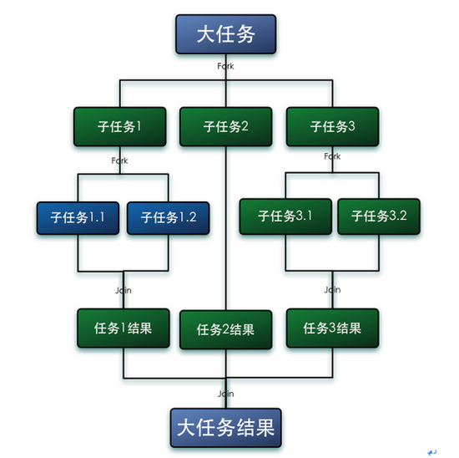
Fork/Join框架
Fork/Join框架是JAVA7提供的一个用于并行执行任务的框架，是一个把大任务分割成若干个小任务，最终汇总每个小任务结果后得到大任务结果的框架。

Slide 20
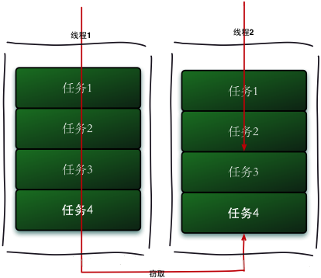
Fork/Join框架
工作窃取(work-stealing)算法是指某个线程从其他队列里窃取任务来执行。 一个大任务分割为若干个互不依赖的子任务，为了减少线程间的竞争，把这些子任务分别放到不同的队列里，并未每个队列创建一个单独的线程来执行队列里的任务，线程和队列一一对应。比如线程1负责处理1队列里的任务，2线程负责2队列的。但是有的线程会先把自己队列里的任务干完，而其他线程对应的队列里还有任务待处理。干完活的线程与其等着，不如帮其他线程干活，于是它就去其他线程的队列里窃取一个任务来执行。而在这时它们可能会访问同一个队列，所以为了减少窃取任务线程和被窃取任务线程之间的竞争，通常会使用双端队列，被窃取任务线程永远从双端队列的头部拿任务执行，而窃取任务线程永远从双端队列的尾部拿任务执行。
优点：充分利用线程进行并行计算，减少线程间的竞争。 缺点：在某些情况下还是会存在竞争，比如双端队列里只有一个任务时。并且该算法会消耗更多的系统资源， 比如创建多个线程和多个双端队列。

Slide 21
Fork/Join框架
Fork/Join的执行过程主要有两步： 第一步分割任务。通过ForkJoinTask对象，调用fork()方法把大任务分割成子任务。 第二步执行任务并合并结果。分割的子任务分别放在双端队列里，然后几个启动线程分别从双端队列里获取任务执行。子任务执行完的结果都统一放在一个队列里，启动一个线程从队列里拿数据，然后合并这些数据，而子任务执行的结果是通过ForkJoinTask的join()方法获取的。
ForkJoinTask有点像Thread的Runable,都是用来定义要执行的任务的。
ForkJoinTask有两个子类： RecursiveAction：用于没有返回结果的任务。 RecursiveTask ：用于有返回结果的任务。 Fork/Join的基本用法
在Oracle的文档里有关于Fork/Join的用法。基本思维就是给出是否需要将当前任务分成小任务的条件。
if (当前这个任务工作量足够小)
直接完成这个任务
else
将这个任务分解成两个部分
分别触发(invoke)这两个子任务的执行，并等待结果
这个操作是发生在ForkJoinTask里的compute()方法里，不管是继承RecursiveAction还是RecursiveTask ，都要重写compute()

Slide 22
CAS
在谈论无锁概念时，总会关联起乐观派与悲观派，对于乐观派而言，他们认为事情总会往好的方向发展，总是认为坏的情况发生的概率特别小，可以无所顾忌地做事，但对于悲观派而已，他们总会认为发展事态如果不及时控制，以后就无法挽回了，即使无法挽回的局面几乎不可能发生。这两种派系映射到并发编程中就如同加锁与无锁的策略，即加锁是一种悲观策略，无锁是一种乐观策略，因为对于加锁的并发程序来说，它们总是认为每次访问共享资源时总会发生冲突，因此必须对每一次数据操作实施加锁策略。而无锁则总是假设对共享资源的访问没有冲突，线程可以不停执行，无需加锁，无需等待，一旦发现冲突，无锁策略则采用一种称为CAS的技术来保证线程执行的安全性，这项CAS技术就是无锁策略实现的关键，CAS 指的是现代 CPU 广泛支持的一种对内存中的共享数据进行操作的一种特殊指令。这个指令会对内存中的共享数据做原子的读写操作。
无锁的执行者-CAS
CAS的全称是Compare And Swap 即比较交换，其算法核心思想如下
执行函数：CAS(V,E,N)
其包含3个参数
•V表示要更新的变量
•E表示预期值
•N表示新值
如果V值等于E值，则将V的值设为N。若V值和E值不同，则说明已经有其他线程做了更新，则当前线程什么都不做。通俗的理解就是CAS操作需要我们提供一个期望值，当期望值与当前线程的变量值相同时，说明还没线程修改该值，当前线程可以进行修改，也就是执行CAS操作，但如果期望值与当前线程不符，则说明该值已被其他线程修改，此时不执行更新操作，但可以选择重新读取该变量再尝试再次修改该变量，也可以放弃操作

Slide 23
CAS
假设存在多个线程执行CAS操作并且CAS的步骤很多，有没有可能在判断V和E相同后，正要赋值时，切换了线程，更改了值。造成了数据不一致呢？答案是否定的，因为CAS是一种系统原语，原语属于操作系统用语范畴，是由若干条指令组成的，用于完成某个功能的一个过程，并且原语的执行必须是连续的，在执行过程中不允许被中断，也就是说CAS是一条CPU的原子指令，不会造成所谓的数据不一致问题。
1、CAS是一个原子操作，它比较一个内存位置的值并且只有相等时修改这个内存位置的值为新的值，保证了新的值总是基于最新的信息计算的，如果有其他线程在这期间修改了这个值则CAS失败。CAS返回是否成功或者内存位置原来的值用于判断是否CAS成功。
2、JVM中的CAS操作是利用了处理器提供的CMPXCHG指令实现的。
优点：竞争不大的时候系统开销小。
缺点：
循环时间长开销大
ABA问题
只能保证一个共享变量的原子操作
会增加程序测试的复杂度
ABA 解决方案：jdk1.5提供了AtomicStampedReference来解决这个问题
只能保证一个共享变量的原子操作解决方案
1. 简单粗暴，加锁，反而加入了复杂性，最low的方式
2. 跟上面的加版本号的道理一样，就是将多个变量拼成一个变量（可以拼成一个字符串）
3. 对java而言，jdk1.5 提供了AtomicStampedReference，这个reference 就是个对象引用，把多个变量放在这个对象里即可

Slide 24
Unsafe类
sun.misc.Unsafe 可以用来在任意内存地址位置处读写数据，支持一些CAS原子操作， Java不能直接访问操作系统底层，而是通过本地方法来访问。Unsafe类提供了硬件级别的原子操作，主要提供了以下功能：
1、通过Unsafe类可以分配内存，可以释放内存；
2、可以定位对象某字段的内存位置，也可以修改对象的字段值，即使它是私有的
3、挂起与恢复
4、CAS操作

Slide 25
volatile与synchronized
首先我们要先意识到有这样的现象,编译器为了加快程序运行的速度,对一些变量的写操作会先在寄存器或者是CPU缓存上进行,最后才写入内存，而在这个过程中,变量的新值对其他线程是不可见的.
1）volatile本质是在告诉jvm当前变量在寄存器中的值是不确定的,需要从主存中读取,synchronized则是锁定当前变量,只有当前线程可以访问该变量,其他线程被阻塞住.
2）volatile仅能使用在变量级别,synchronized则可以使用在变量,方法和类级别的.
3）volatile仅能实现变量的修改可见性,而synchronized则可以保证变量的修改可见性和原子性.
4）volatile不会造成线程的阻塞,而synchronized可能会造成线程的阻塞.
5）仅仅使用volatile并不能保证线程安全性。而synchronized则可实现线程的安全性。
6）volatile只是在线程内存和“主”内存间同步某个变量的值；而synchronized通过锁定和解锁某个监视器同步所有变量的值。显然synchronized要比volatile消耗更多资源。

Slide 26
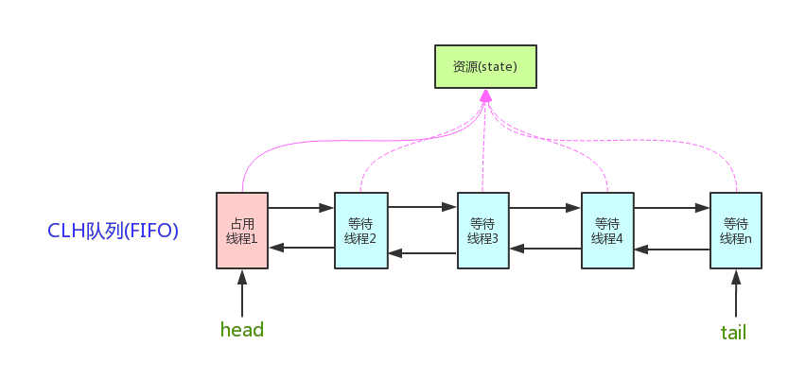
AQS
AbstractQueuedSynchronizer,简称AQS。AQS是一个用来构建锁和同步器的框架，使用AQS能简单且高效地构造出应用广泛的大量的同步器，比如 ReentrantLock，Semaphore，其他的诸如ReentrantReadWriteLock，SynchronousQueue，FutureTask等等皆是基于AQS的
AQS使用一个int成员变量来表示同步状态，通过内置的FIFO队列来完成获取资源线程的排队工作。
它维护了一个volatile int state（代表共享资源）和一个FIFO线程等待队列（多线程争用资源被阻塞时会进入此队列）。这里volatile是核心关键词，具体volatile的语义，在此不述。state的访问方式有三种:
getState()
setState()
compareAndSetState()

Slide 27
AQS
AQS定义两种资源共享方式：Exclusive（独占，只有一个线程能执行，如ReentrantLock）和Share（共享，多个线程可同时执行，如Semaphore/CountDownLatch）。
不同的自定义同步器争用共享资源的方式也不同。自定义同步器在实现时只需要实现共享资源state的获取与释放方式即可，至于具体线程等待队列的维护（如获取资源失败入队/唤醒出队等），AQS已经在顶层实现好了。自定义同步器实现时主要实现以下几种方法：
isHeldExclusively()：该线程是否正在独占资源。只有用到condition才需要去实现它。
tryAcquire(int)：独占方式。尝试获取资源，成功则返回true，失败则返回false。
tryRelease(int)：独占方式。尝试释放资源，成功则返回true，失败则返回false。
tryAcquireShared(int)：共享方式。尝试获取资源。负数表示失败；0表示成功，但没有剩余可用资源；正数表示成功，且有剩余资源。
tryReleaseShared(int)：共享方式。尝试释放资源，如果释放后允许唤醒后续等待结点返回true，否则返回false。
以ReentrantLock为例，state初始化为0，表示未锁定状态。A线程lock()时，会调用tryAcquire()独占该锁并将state+1。此后，其他线程再tryAcquire()时就会失败，直到A线程unlock()到state=0（即释放锁）为止，其它线程才有机会获取该锁。当然，释放锁之前，A线程自己是可以重复获取此锁的（state会累加），这就是可重入的概念。但要注意，获取多少次就要释放多么次，这样才能保证state是能回到零态的。
一般来说，自定义同步器要么是独占方法，要么是共享方式，他们也只需实现tryAcquire-tryRelease、tryAcquireShared-tryReleaseShared中的一种即可。但AQS也支持自定义同步器同时实现独占和共享两种方式，如ReentrantReadWriteLock。

Slide 28
Atomic系列
无锁CAS的原理并对Java中的指针类Unsafe类有了比较全面的认识，下面进一步分析CAS在Java中的应用，即并发包中的原子操作类(Atomic系列)，从JDK 1.5开始提供了java.util.concurrent.atomic包，在该包中提供了许多基于CAS实现的原子操作类，用法方便，性能高效，主要分以下4种类型。
原子更新基本类型
AtomicBoolean：原子更新布尔类型
AtomicInteger：原子更新整型
AtomicLong：原子更新长整型
原子更新数组类
AtomicIntegerArray：原子更新整型数组里的元素。
AtomicLongArray：原子更新长整型数组里的元素。
AtomicReferenceArray：原子更新引用类型数组里的元素。
原子更新引用类型
AtomicReference：原子更新引用类型。
AtomicReferenceFieldUpdater：原子更新引用类型里的字段。
AtomicMarkableReference：原子更新带有标记位的引用类型。
原子更新字段类
AtomicIntegerFieldUpdater：原子更新整型的字段的更新器。
AtomicLongFieldUpdater：原子更新长整型字段的更新器。
AtomicStampedReference：原子更新带有版本号的引用类型。

Slide 29
并发集合
List和Set
JUC集合包中的List和Set实现类包括:
(01) CopyOnWriteArrayList:相当于线程安全的ArrayList，实现了List接口。CopyOnWriteArrayList支持高并发的。
(02) CopyOnWriteArraySet:相当于线程安全的HashSet，它继承于AbstractSet类。CopyOnWriteArraySet内部包含一个CopyOnWriteArrayList对象，它是通过CopyOnWriteArrayList实现的。
(03) ConcurrentSkipListSet:是线程安全的有序的集合(相当于线程安全的TreeSet)；它继承于AbstractSet，并实现了NavigableSet接口。ConcurrentSkipListSet是通过ConcurrentSkipListMap实现的，它也支持并发。
Map
(01) ConcurrentHashMap是线程安全的哈希表(相当于线程安全的HashMap)；它继承于AbstractMap类，并且实现接口。ConcurrentHashMap是通过“锁分段”来实现的，它支持并发。 (02) ConcurrentSkipListMap是线程安全的有序的哈希表(相当于线程安全的TreeMap); 它继承于AbstractMap类，并且实现ConcurrentNavigableMap接口。ConcurrentSkipListMap是通过“跳表”来实现的，它支持并发。

Slide 30
并发集合
一个是以ConcurrentLinkedQueue为代表的线程安全的基于链接节点的非阻塞FIFO无界队列
对于阻塞算法, 有两种实现思路:使用一个锁, 也就是入队出队用同一个锁；使用两个锁, 入队出队用两个锁;
对于非阻塞算法, 可以借助循环CAS的方式来实现
一个是以BlockingQueue接口为代表的阻塞队列，是支持阻塞的插入和阻塞的移除的队列
阻塞的插入 意思是当队列满时, 队列会阻塞插入元素的线程, 直到队列不满; 阻塞的移除 意思是在队列为空时, 获取元素的线程会等待队列变为非空;
常见的应用场景是生产者和消费者的场景, 作为二者获取元素的容器.
ArrayBlockingQueue 一个由数组结构组成的有界阻塞队列
LinkedBlockingQueue 一个由链表结构组成的有界(初始化和最大值均为Integer.MAX_VALUE大小, 可以看做无界队列)阻塞队列PriorityBlockingQueue 一个支持优先级排序的无界阻塞队列
DelayQueue 一个使用优先级队列实现的无界阻塞队列, 在创建元素的时候可以指定多久才能从队列中获取当前元素, 只有在延迟期满才能从队列中提取元素.
SynchronousQueue 一个不存储元素的阻塞队列, 也就是容量是0, 直接将生产者线程的数据传递给消费者. 每一个put操作必须等待一个take操作, 否则会被阻塞
LinkedTransferQueue 一个由链表结构组成的无界阻塞队列, 如果有消费者在等待数据, 就直接将生产者的数据传递给消费者, 如果没有消费者在等待获取数据, 就将数据放置在队列尾部.
LinkedBlockingDeque 一个由链表结构组成的双向阻塞队列. 由于两端都可以入队和出队, 比前述队列减少了一半的数据竞争, 可以用在”工作窃取”模式中

Slide 31
并发工具类
等待多线程完成的CountDownLatch
CountDownLatch允许一个或多个线程等待其他线程完成操作。
同步屏障CyclicBarrier
CyclicBarrier的字面意思是可循环使用（Cyclic）的屏障（Barrier）。它要做的事情是，让一组线程到达一个屏障（也可以叫同步点）时被阻塞，直到最后一个线程到达屏障时，屏障才会开门，所有被屏障拦截的线程才会继续运行。
CyclicBarrier默认的构造方法是CyclicBarrier（int parties），其参数表示屏障拦截的线程数量，每个线程调用await方法告诉CyclicBarrier我已经到达了屏障，然后当前线程被阻塞。
Semaphore（信号量）
是用来控制同时访问特定资源的线程数量，它通过协调各个线程，以保证合理的使用公共资源。
Exchanger ：
exchanger是一个用于线程间协作的工具类,Exchanger用于进行线程间的数据交换,它提供一个同步点,在这个同步点,二个线程可以交换彼此的数据.在这二个线程通过exchange方法交换数据,如果第一个线程先执行exchange()方法,它会一直等待第二个线程也执行exchange方法,当二个线程都达到同步点时,这二个线程就可以交换数据,将本线程生产出来的数据传递给对方.

